Slide 1
Elastic Load Balancing
& Auto Scaling
Tuấn Anh 2 - Bá Quân -
Trung Thành - Đức Thiện

Slide 2
Nội dung
Load Balancing
Elastic Load Balancing
Auto Scaling

Slide 3

Load Balancing

Slide 4
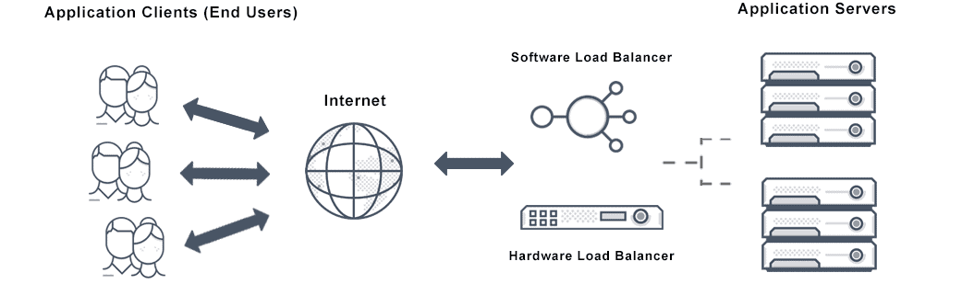
Khái niệm
Cân bằng tải là một kỹ thuật nhằm phân phối lưu lượng truy cập mạng hoặc khối lượng công việc trên nhiều máy chủ, mạng hoặc các tài nguyên khác.
Notes:
Giới thiệu: Từ góc độ SEO, việc tăng tốc độ hiển thị trang web là rất quan trọng. Do đó, cần phải áp dụng biện pháp để tránh việc tốc độ hiển thị trang web giảm mặc dù lượt truy cập và sự phổ biến của trang web tăng lên.
Khi máy chủ gánh nặng, thời gian xử lý sẽ tăng lên và người dùng sẽ cảm thấy trang web chậm chạp. Đây là lúc bộ cân bằng tải xuất hiện.
So sánh thực tế: Load balancing giống như công việc của một quản lý trong một nhà hàng. Hãy tưởng tượng một nhà hàng có năm người phục vụ. Nếu khách hàng được tự do chọn người phục vụ của họ, một hoặc hai người phục vụ có thể bị quá tải công việc trong khi những người khác lại rảnh rỗi. Để tránh tình huống này, quản lý nhà hàng phân công khách hàng cho những người phục vụ cụ thể phù hợp nhất để phục vụ họ.

Slide 5
Mục tiêu
Tối ưu hóa việc sử dụng tài nguyên,
Tối đa hóa thông lượng (throughput), giảm thiểu thời gian phản hồi
Tránh tình trạng quá tải trên bất kỳ tài nguyên đơn lẻ

Slide 6
Phân loại: Dựa trên công nghệ
Tiêu chí | Phần mềm | Vật lý
Dễ cài đặt, sử dụng | Dễ cài đặt và cấu hình | Cần mua thiết bị và cấu hình
Khả năng tích hợp | Cao, phù hợp môi trường cloud, VM | Thấp, khó khăn khi tích hợp lên cloud/hybrid
Khả năng mở rộng | Cao, thao tác nhanh chóng, tiết kiệm chi phí | Thấp, thường khó tăng giảm theo ý muốn, gây lãng phí
Hiệu suất | Phụ thuộc vào nền tảng và độ ổn định không cao | Phần cứng được tiết kế để tối ưu hiệu suất
Độ tin cậy | Tùy thuộc vào open source | Cao, đáng tin cậy

Slide 7
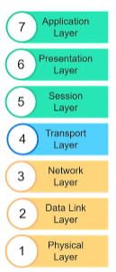
Phân loại: Dựa trên layer hoạt động
Cân bằng tải Layer 4 (L4) hoạt động tầng giao vận. Định tuyến dựa trên các cổng TCP hoặc UDP mà các gói sử dụng cùng với địa chỉ IP nguồn và đích của chúng
Cân bằng tải Layer 7 (L7) hoạt động tầng ứng dụng. Có thể phân phối thêm các requests dựa trên dữ liệu cụ thể của ứng dụng như HTTP header, cookies hoặc dữ liệu

Slide 8
Thuật toán cân bằng tải
Static: Quyết định định tuyến dựa trên các yếu tố cố định, không thay đổi theo thời gian
Round Robin
Sticky round robin
Weighted Round Robin
IP/URL Hash
Dynamic: Quyết định định tuyến dựa trên trạng thái hiện tại của hệ thống
Least Connections
Weighted Least Connections
Least Response Time
Resource-based

Slide 9
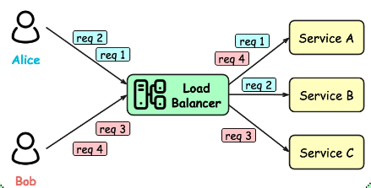
Round Robin
RR chia request lần lượt đến các máy chủ một cách đồng đều và tuần tự
Vấn đề: Do không biết trạng thái hiện tại của server, nên gặp trường hợp 1 server đang quá tải thì vẫn tiếp tục gửi request đến server đó

Slide 10
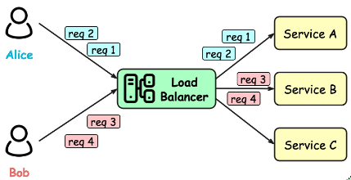
Sticky Round Robin
Phương pháp mở rộng của round-robin. Cố gắng gửi những yêu cầu của cùng một người đến cùng một máy chủ
Vấn đề: Request gửi đến server không đồng đều

Slide 11
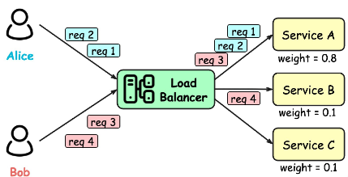
Weighted Round Robin
Gán các trọng số khác nhau cho mỗi máy chủ dựa trên ưu tiên hoặc khả năng của chúng. Các máy chủ có trọng số cao hơn sẽ nhận nhiều lưu lượng ứng dụng đến hơn
Vấn đề: cấu hình thủ công từ đầu, ít thích ứng với thay đổi theo thời gian thực

Slide 12
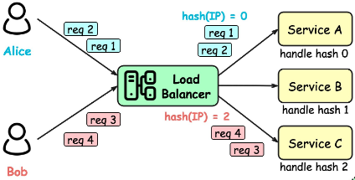
IP/URL Hash
Chuyển đổi địa chỉ IP/URL của thành một số, số này sau đó được ánh xạ tới các máy chủ riêng lẻ.
Vấn đề: chọn hàm băm phù hợp (hash function) là một thách thức (khó chọn)

Slide 13
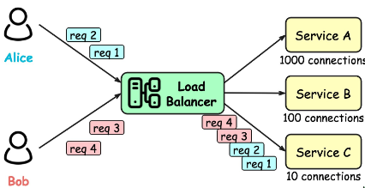
Least Connections
Load balancer kiểm tra các máy chủ có ít kết nối hoạt động nhất và gửi lưu lượng tới các máy chủ đó.
Vấn đề: request có thể tập trung vào một số máy chủ nhất định nên giới hạn số lượng kết nối không đồng đều

Slide 14
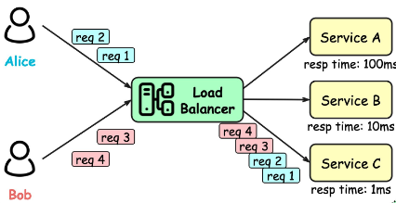
Least Response time
Kết hợp thời gian phản hồi của máy chủ và các kết nối hoạt động để xác định máy chủ tốt nhất
Vấn đề: phải giám sát liên tục, gây tốn chi phí và gây ra sự phức tạp và thuật toán này không giám sát số lượng request mà một máy chủ đã có

Slide 15
Resource-based
Load balancer phân phối lưu lượng bằng cách phân tích tải hiện tại của máy chủ. Phần mềm chuyên dụng gọi là agent chạy trên mỗi máy chủ và tính toán mức sử dụng tài nguyên máy chủ. Load balancer kiểm tra agent để xem liệu có đủ tài nguyên trống trước khi phân phối lưu lượng đến máy chủ đó hay không.

Slide 16

Elastic Load Balancer

Slide 17
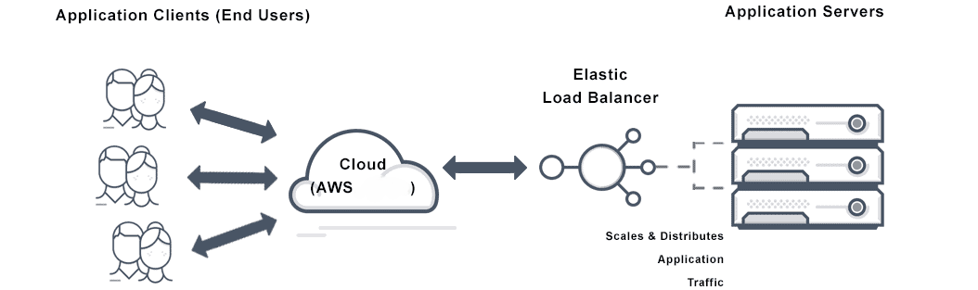
Định nghĩa
Dịch vụ được cung cấp bởi AWS giúp phân phối lưu lượng truy cập đến nhiều máy chủ hoặc tài nguyên trong một hoặc nhiều AZ

Slide 18
Thuật ngữ thường gặp
Target Group: Một nhóm các node mà ELB có thể định tuyến lưu lượng đến.
Health Check: quy trình ELB xác định trạng thái các tài nguyên trong target group
Load Balancer Algorithm
Connection Draining: tính năng cho phép ELB hoàn thành yêu cầu trước khi xóa tài nguyên trong target group

Slide 19
Thuật ngữ thường gặp
Cross-Zone Load Balancing: tính năng cho phép ELB phân phối lưu lượng trên nhiều AZ
Listeners: quy trình ELB lắng nghe lưu lượng truy cập trên một cổng hoặc giao thức cụ thể
Rules: quy tắc xác định cách ELB định tuyến lưu lượng đến target group trên điều kiện cụ thể (URL, host-based , header, query string, …)

Slide 20
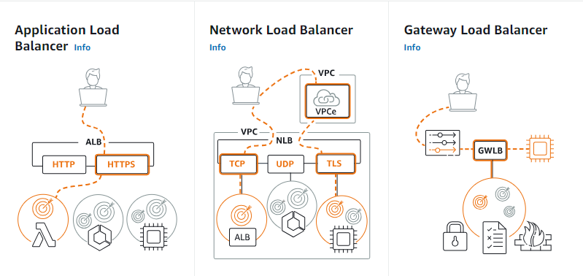
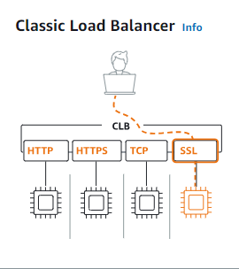
Phân loại

Slide 21
ALB
Hoạt động ở tầng ứng dụng (Layer 7) của mô hình OSI, hỗ trợ HTTP/HTTPS/WebSocket/HTTP/2
Đặc điểm:
Rule: host-header, http-header, http-request-method, path-pattern, query-string, source-ip
Action: forward, redirect, fixed-response, authenticate
Target group: EC2 instance, ECS task, lambda function, IP address (private)
Use case: microservice, container-base application, SPA

Slide 22
ALB Demo
Link: https://drive.google.com/file/d/1wBFrrqJVM9ajDInESrQUAxstLStdqJYu/view?usp=drive_link

Slide 23
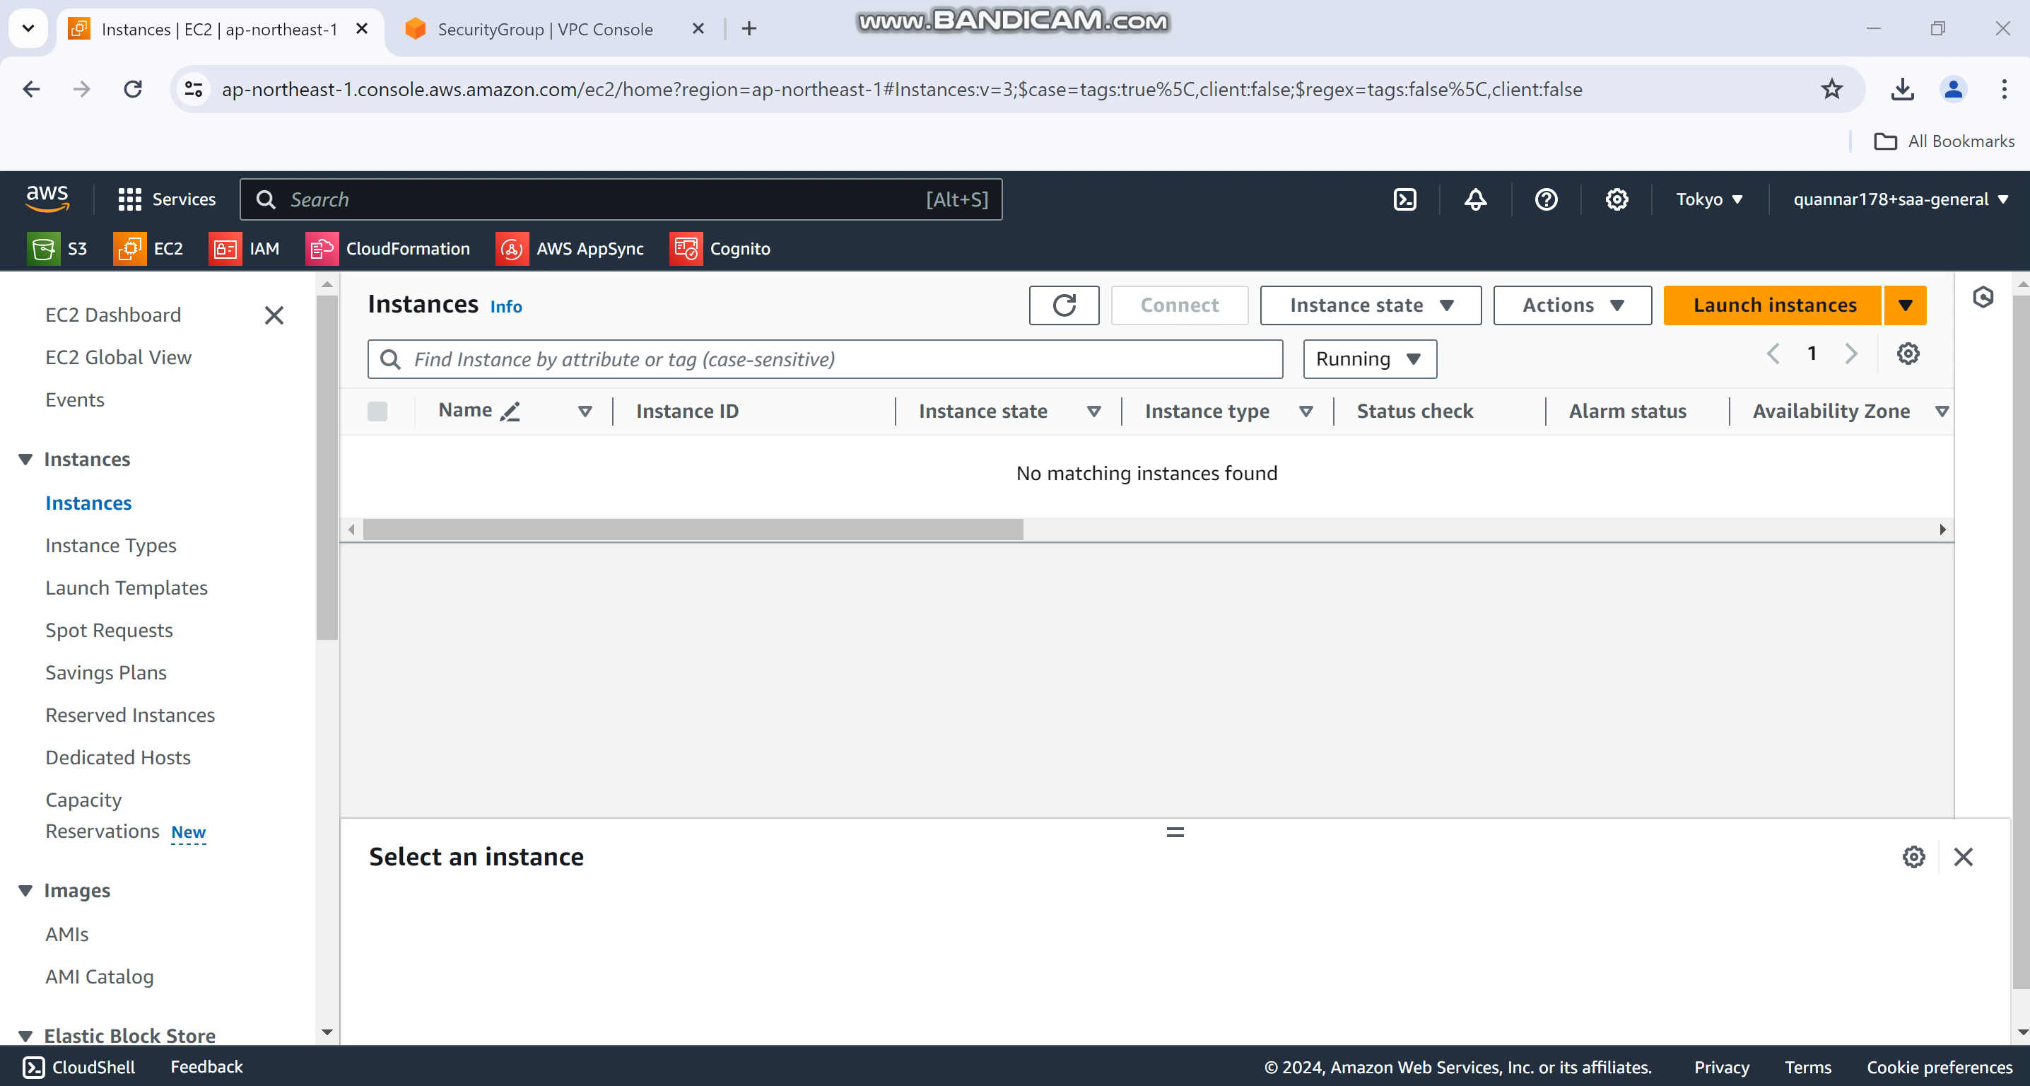

Slide 24
NLB
Hoạt động ở tầng transport (Layer 4) của mô hình OSI, hỗ trợ TCP, TLS, UDP, TCP_UDP
Đặc điểm:
NLB chỉ có một static IP cho mỗi Availablity Zone, tuy nhiên việc Assign Elastic IP cho NLB cũng rất đơn giản. Điều này tương đối hữu ích khi ta muốn thiết lập các Whitelist IP cho ứng dụng của mình
Target group: EC2 instance, IP address (private), ALB
Use case: ứng dụng có lưu lượng truy cập lớn như ứng dụng trò chơi, truyền phát video, VoIP

Slide 25
NLB Demo
Link: https://drive.google.com/file/d/1qIIB0IFoeMBUle78BP2ZLpGfElMElOUi/view?usp=sharing

Slide 26
GWLB
Hoạt động ở tầng network (Layer 3) và được thiết kế để triển khai, mở rộng và quản lý các thiết bị ảo của bên thứ ba (như firewalls, intrusion detection and prevention system, …)
Đặc điểm:
Target group: EC2 instance, IP address (private)
Use case: Virtual Appliances, Transparent Traffic Inspection

Slide 27
CLB
Hoạt động ở tầng session (layer 4) và tầng application (layer 7)
Đặc điểm
Hỗ trợ TCP (Layer 4), HTTP & HTTPS (Layer 7).
Hostname sẽ bị fixed dạng XXX.region.elb.amazonaws.com, không thể tùy biến
Use case: ứng dụng web đơn giản không sử dụng tính năng định tuyến nâng cao như ALB

Slide 28
Lợi ích khi migrate từ CLB đến ALB
Tích hợp nhiều load balancer để giảm chi phí: Bằng cách kết hợp nhiều load balancer thành một ALB
Cải thiện hiệu suất thông qua WebSocket / http2
Tăng cường bảo mật bằng cách sử dụng AWS WAF

Slide 29
CLB Demo
Link:
https://drive.google.com/file/d/1EnvSZufZO-6yTjgFaGfpXi3b6MOnWEV1/view?usp=sharing

Slide 30
Cleanup
Link:
https://drive.google.com/file/d/1hNNlR8O32-PhnYLZL09M3e82EaVkTlGq/view?usp=sharing

Slide 31

Auto Scaling

Slide 32
Khái niệm
Auto scaling là một dịch vụ giúp bạn tự động điều chỉnh số lượng (scale in/out) các máy chủ (EC2 instance) dựa trên điều kiện xác định trước

Slide 33

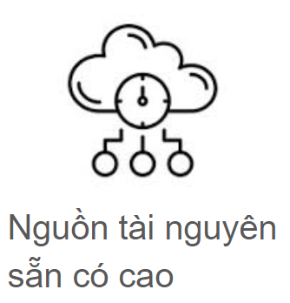

Lợi ích
Tối ưu hóa chi phí: tự động điều chỉnh số lượng tài nguyên dựa trên nhu cầu thực tế
Nâng cao hiệu suất và tính sẵn sàng: đảm bảo rằng các ứng dụng của bạn có thể xử lý tăng đột biến về lưu lượng truy cập; giảm thời gian downtime
Cải thiện trải nghiệm người dùng: khi hiệu suất ổn đinh và giảm độ trễ và thời gian phản hồi

Slide 34
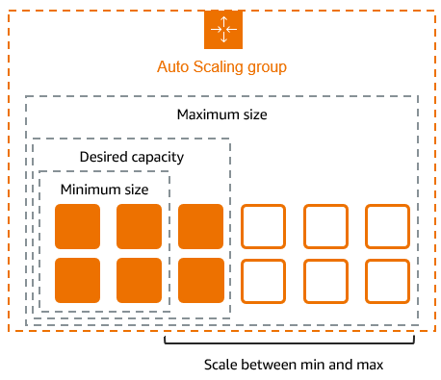
Thuật ngữ
Auto Scaling Group: Một nhóm các EC2 instances có khả năng mở rộng tự động theo các chính sách bạn thiết lập.
Minimum Size: Số lượng instances tối thiểu mà ASG luôn phải duy trì.
Maximum Size: Số lượng instances tối đa mà ASG có thể mở rộng.
Desired Capacity: Số lượng instances mà bạn muốn ASG duy trì trong điều kiện bình thường.

Slide 35
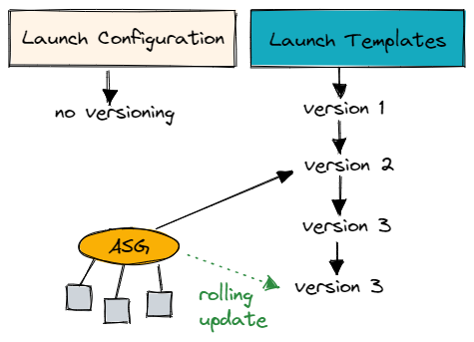
Thuật ngữ
Launch Configuration/Template: Một tập hợp các thông số kỹ thuật để khởi chạy các instances mới, bao gồm loại instance, AMI (Amazon Machine Image), key pair, security groups, và các thông số khác

Slide 36
Thuật ngữ
Scaling Policies: Các chính sách xác định khi nào và cách thức ASG nên thêm hoặc loại bỏ instances, thường dựa trên các số liệu như CPU utilization, request count, v.v.

Slide 37
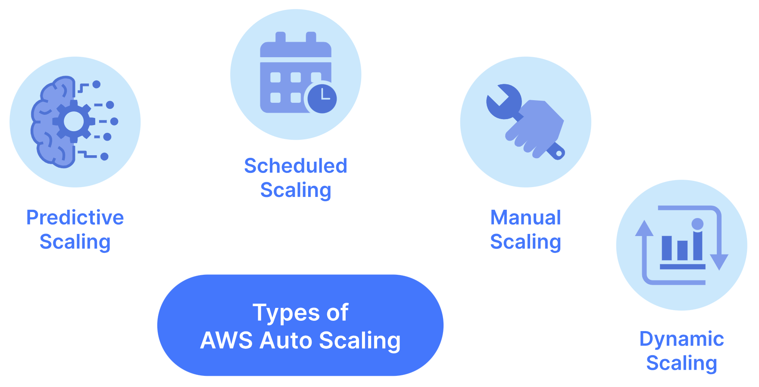
Phân loại scaling policies

Slide 38
Phân loại scaling policies
Manual scaling: quản trị viên tự tay điều khiển số lượng tài nguyên
Ưu điểm: Kiểm soát hoàn toàn và chi tiết
Nhược điểm: Không tự động, yêu cầu giám sát liên tục, phản ứng chậm
Use case: Thích hợp cho các hệ thống nhỏ, ít biến động về tải hoặc cần kiểm soát chi tiết ( web nội bộ cho nhân viên)
Schedule scaling: định nghĩa hành động scale in/out diễn ra vào thời điểm cụ thể, lịch trình định trước.
Ưu điểm: Phù hợp với mô hình sử dụng cố định và dễ dự đoán
Nhược điểm: Không phản ứng kịp với các biến động tải bất ngờ
Use case: Phù hợp cho các ứng dụng có tải ổn định theo giờ, ngày hoặc tháng (ví dụ trang thương mại với Black Friday, report cuối ngày/tháng)

Slide 39
Phân loại scaling policies
Dynamic scaling: tự động điều khiển số lượng tài nguyên dựa trên chỉ số hoạt động thực tế của hệ thống
Ưu điểm: Phản ứng nhanh và linh hoạt với các thay đổi về tải
Nhược điểm: Phức tạp trong thiết lập và quản lý
Use case: Tốt cho các ứng dụng có tải biến động ( ứng dụng phát trực tuyến video có lưu lượng truy cập không đều)
Predictive scaling: sử dụng machine learning dự đoán nhu cầu tài nguyên trong tương lai dựa trên mẫu và xu hướng lịch sử
Ưu điểm: Dự đoán và chuẩn bị trước cho biến động tải
Nhược điểm: Phụ thuộc vào chất lượng dữ liệu lịch sử
Use case: Phù hợp cho các hệ thống có dữ liệu lịch sử rõ ràng và xu hướng tải có thể dự đoán (công ty tài chính dựa vào các báo cáo tài chính hàng quý)

Slide 40
Chỉ số thường được sử dụng sử dụng
CPUUtilization: Chỉ số CPU trung bình trên toàn bộ các instances trong cụm.
RequestCountPerTarget: Chỉ số này giúp giữ ổn định lượng request được chuyển đến mỗi EC2 instances.
Average Network In / Out: Sử dụng khi ứng dụng có các ràng buộc liên quan đến network

Slide 41
Demo
ASG: https://drive.google.com/file/d/1uzFJSEHLRUNmjiB9zUWJiAqOB8DNsews/view?usp=sharing
ASG + ALB: https://drive.google.com/file/d/1-7lAdZnyteQCv_S93lfw5xHjruBFzxX1/view?usp=drive_link
ASG + ALB + scaling policy: https://drive.google.com/file/d/1BNVirsdT7oLXEA-vEhRPbVQ8w7gGyINO/view?usp=drive_link
Cleanup: https://drive.google.com/file/d/18LTW-j1s00nUgBW47RLsODeO2YutvtLo/view?usp=drive_link

Slide 42
Cảm ơn mọi người đã chú ý lắng nghe!

